Slide 1
tim pengampu mku kwu universitas sebelas maret– 2019
BUSINESS MODEL CANVAS
Dr. Ir. Musyawaroh, MT.

Slide 2
PENGERTIAN
Business model adalah acuan dalam menjalankan kegiatan bisnis, digunakan untuk memikirkan cara agar bisnis yang dijalankan mendapatkan keuntungan
Business Model Canvas merupakan alat bantu untuk mendeskripsikan, menganalisis dan merancang model bisnis (Osterwalder dan Pigneur, 2013).
Business model canvas merupakan sebuah strategic management yang baik untuk digunakan dalam start up business ataupun mengembangkan existing business

Slide 3
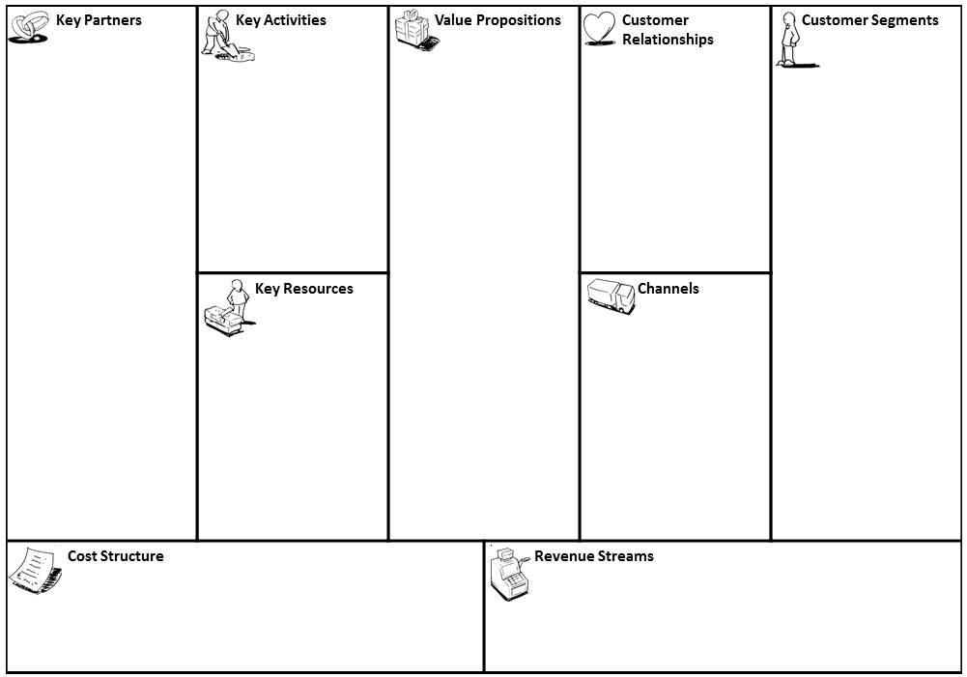
Gambar. Sembilan Komponen Business Model

Slide 4
Sembilan komponen yang dimaksud pada gambar di atas adalah:
Customer, Pelanggan merupakan sekelompok orang yang ingin dicapai dan dilayani oleh perusahaan (Rodríguez, 2011).
Value, Rangkuman alasan utama kenapa pelanggan atau user membayar untuk menggunakan sejumlah layanan (Rodríguez, 2011).
Channel, Menurut Osterwalder dan Pigneur (2013), proposisi nilai sampai ke pelanggan melalui komunikasi, distribusi, dan saluran penjualan. Saluran penjualan di mana pembeli dan penjual menyepakati transaksi
Relation, Pada blok ini merupakan deskripsi apa jenis hubungan pelanggan harapkan dan bagaimana membangun dan memeliharanya (Fritscher dan Pigneur, 2011).
Revenue stream, Arus pendapatan dihasilkan dari proposisi nilai yang dengan sukses ditawarkan kepada pelanggan (Rodríguez, 2016).
Resource, Aset yang diperlukan untuk menyediakan dan menghasilkan elemen-elemen yang ada didalam aktivitas kunci (Rodríguez, 2016).
Activities, Sejumlah aktivitas kunci pada blok bangunan ini menjelaskan proses kunci yang diperlukan untuk aktivitas bersama sumber yang ditawarkan oleh mitra untuk memberikan proposisi nilai, mengelola saluran dan hubungan, dan menghasilkan pendapatan (Mars, 2012).
Partner, Kemitraan adalah dimana dua atau lebih orang yang bekerja bersama-sana untuk mencapai tujuan sambil membangun kepercayaan dan hubungan yang saling menguntungkan (Dent, 2006).
Struktur biaya mempresentasikan semua uang yang digunakan di dalam model bisnis. Elemen ini mengukur semua biaya perusahaan yang ditimbulkan dalam rangka menciptakan, memasarkan dan memberikan nilai kepada pelanggan (Osterwalder, 2004).

Slide 5
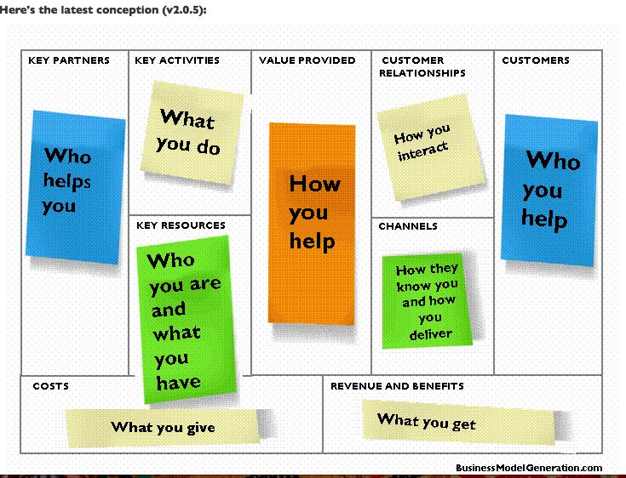

Slide 6
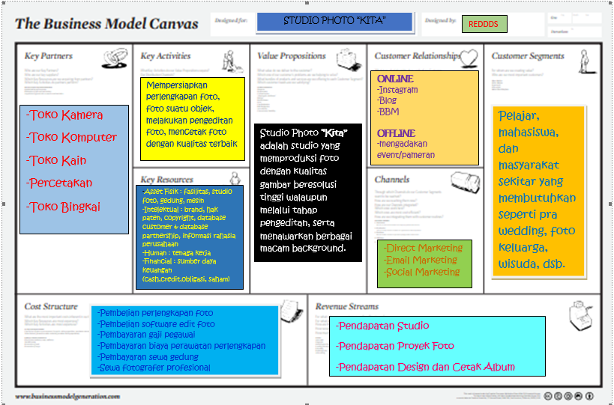

Slide 7
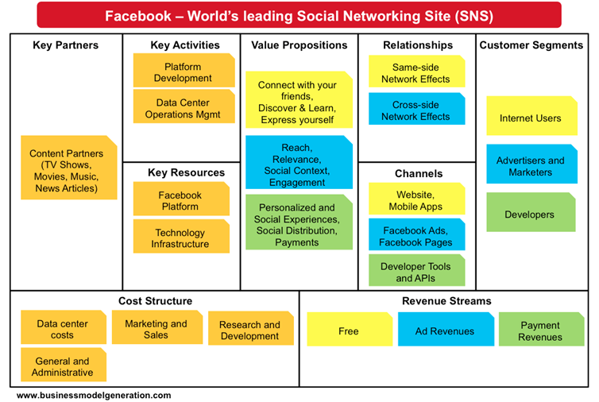

Slide 9
Pembuatan Business Model Canvas untuk bisnis mahasiswa (pengusaha pemula) harus ditekankan pada value dan inovasi di revenue stream, karena bisnis tidak sama degan berjualan.

Slide 10
Referensi
linkedstratup.ifs.tuwien.ac.at
Asri Laksmi Riani, dkk., 2018. Buku Pedoman Dosen Mata Kuliah Kewirausahaan, Pusat Pengembangan Dan Pengelolaan Mata Kuliah Umum (P3MKU), Lembaga Pengembangan Dana Penjaminan Mutu Pendidikan (LPPMP), Universitas Sebelas Maret

